Slide 1
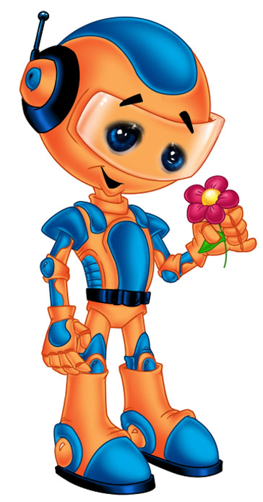
Презентация Рабочей программы кружка «Путешествие с Роботёнком» по обучению основам робототехники детей старшего дошкольного возраста
Руководитель кружка:
воспитатель
Емельянова О.М.

Slide 2
Актуальность
Данная программа актуальна тем, что раскрывает для старшего дошкольника мир техники. OLLO-конструирование больше, чем другие виды деятельности, подготавливает почву для развития технических способностей детей.
Использование OLLO -конструктора является великолепным средством для интеллектуального развития дошкольников, обеспечивающее интеграцию различных видов деятельности. Современные дети живут в эпоху активной информатизации, компьютеризации и роботостроения. Технические достижения все быстрее проникают во все сферы человеческой жизнедеятельности и вызывают интерес к современной технике.
Программа поможет педагогам дошкольного образования поддержать детскую инициативу в освоении интересного, увлекательного мира технического прогресса.

Slide 3
Новизна
Новизна программы заключается в исследовательско-технической направленности обучения, которое базируется на новых информационных технологиях, что способствует развитию информационной культуры и взаимодействию с миром технического творчества.
Детское творчество – одна из форм самостоятельной деятельности ребенка, в процессе которой он отступает от привычных и знакомых ему способов проявления окружающего мира, экспериментирует и создает нечто новое для себя и других.
Техническое детское творчество является одним из важных способов формирования профессиональной ориентации детей, способствует развитию устойчивого интереса к технике и науке, а также стимулирует рационализаторские и изобретательские способности.

Slide 4
Цели и задачи Программы
Цель программы:
Развитие технического творчества и формирование научно - технической профессиональной ориентации у детей старшего дошкольного возраста средствами робототехники.

Slide 5
Задачи:
познакомить детей с основными компонентами конструкторов OLLO;
развивать у дошкольников интерес к моделированию и конструированию, стимулировать детское научно-техническое творчество;
обучать конструированию по образцу, чертежу, заданной схеме, по замыслу
формировать предпосылки учебной деятельности: умение и желание трудиться, выполнять задания в соответствии с инструкцией и поставленной целью, доводить начатое дело до конца, планировать будущую работу;

Slide 6
Задачи:
учить видеть конструкцию объекта, анализировать её основные части, их функциональное назначение;
развивать мелкую моторику рук, стимулируя в будущем общее речевое развитие и умственные способности
развивать чувство симметрии и эстетического цветового решения построек;
закрепить знания детей об окружающем мире; - выявить и обеспечить дальнейшее развитие одаренным, талантливым детям, обладающим нестандартным мышлением, способностям в конструктивной деятельности;
воспитывать ответственность, коммуникативные навыки детей при работе в паре, коллективе, распределение обязанностей.

Slide 7
Этапы работы над программой (Программа рассчитана на 3 года)
1 Этап (организационный)
Изучение теоретических аспектов по данной проблеме в педагогике и дидактике. Знакомство с работами ведущих авторов по данной проблеме исследования. Подготовка материального и технического обеспечения.
2 Этап (основной)
Реализация задач кружка «Путешествие с Роботенком» в 2014-2015г(старшая группа детей, возраст с 5 до 6 лет)
3 Этап (основной)
Реализация задач кружка «Путешествие Роботенка» в 2015-2016 учебном году(подготовительная группа детей, возраст с 6 до 7 лет)

Slide 8
Содержание программы
Методика проведения конструирования
Формы, способы, методы и средства реализации программы
Основные приёмы обучения работотехники
Особенности методики обучения
Перспективное планирование
Интеграция областей

Slide 9
Методика проведения конструирования
3 этапа
Реализация замысла (осуществление идеи)
Анализ творческой работы
Формирование замысла (создание чего – то нового)

Slide 10
Методы реализации программы
Наглядный
Практический
Репродуктивный
Словесный
Познавательно - исследовательский
Стимулирование и мотивация деятельности

Slide 11
Основные приёмы обучения
1
2
3
4
5
Конструирование по образцу (показ приёмов конструирования)
Конструирование по модели (определить из каких частей состоит модель и собрать её)
Конструирование по заданным условиям (выполнить комплекс условий для собрания модели)
Конструирование по наглядным схемам и простейшим чертежам (выполнить работу по схеме, выбирая нужную последовательность)
Конструирование по замыслу ( ребёнок сам определяет тему конструкции и находит способы её создания)

Slide 12
Особенности взаимодействия с семьями воспитанников
- Это положительный эмоциональный настрой педагогов и родителей на совместную работу по воспитанию детей. - Это учет индивидуальности ребенка. - Родители самостоятельно могут выбирать и формировать уже в дошкольном возрасте направление в развитии и воспитании ребенка, - Это укрепление внутрисемейных связей, - Это возможность реализации единой программы воспитания и развития ребенка в ДОУ и семье. - Это возможность учета типа семьи и стиля семейных отношений.

Slide 13
Ожидаемые результаты
Проявляет инициативу, самостоятельность, творчество в работе;
Проявляет индивидуальность в решении поставленной цели;
Активно взаимодействует со сверстниками и взрослым;
Может выражать свои мысли и желания;
Проявляет умение планировать свою работу;
Владеет названием деталей, материалов необходимых при выполнении модели.

Slide 14
Спасибо за внимание!!!

